Slide 1
Nano-Kohlenstoff

Slide 2
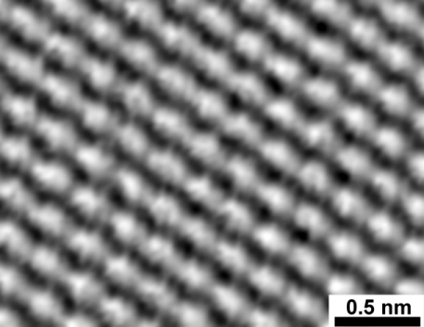
0,08 nm
= 80 pm
Aufnahme mit dem Rastertunnelmikroskop von einer Graphitoberfläche mit Kohlenstoffatomen. von Frank Trixler, Ludwig-Maximilians-Universität München (2007)
Aufgabe: Bestimme den Radius eines Kohlenstoffatoms.
Notes:
Ist es dir gelungen, die Größe eines Kohlenstoffatoms zu berechnen? Falls nicht, beachte das elektronenmikroskopische Bild von den Kohlenstoffatomen. Es enthält einen Maßstabsbalken mit der Angabe 0,5 nm. Der Balken hat etwa die dreifache Länge eines Atomdurchessers. Damit ergibt sich für das Kohlenstoffatom ein Durchmesser von etwa 0,16 nm und ein Atomradius r_{A} von 0,08 nm. In der wissenschaftlichen Literatur findet man für den Radius des Kohlenstoffatoms einen Wert von 0,076 nm = 76 pm Das ist ja nun wirklich sehr klein, den 0,076 nm sind nur 0,000000000076 m. Um solche unhandlichen Zahlen zu schreiben verwendet ein Wissenschaftler Exponenten.
1m = 10³ mm = 10⁶ μm = 10⁹ nm = 10¹² pm (dabei gilt: 10³ = 10.10.10 = 1000) (μm = Mikrometer, nm = Nanometer, pm = Pikometer)

Slide 3
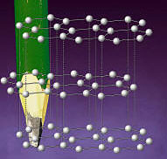
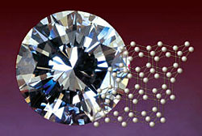

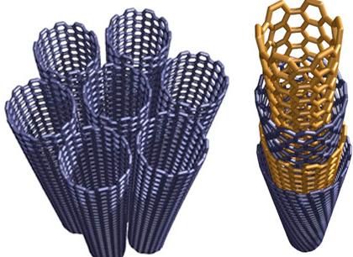
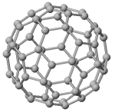
Alles Kohlenstoff!?
Ruß (Carbon black)
Graphit
Diamant
Kohlenstoff-Nanoröhren
Fulleren

Slide 4

Ein Element – verschiedene Stoffe?

Slide 5


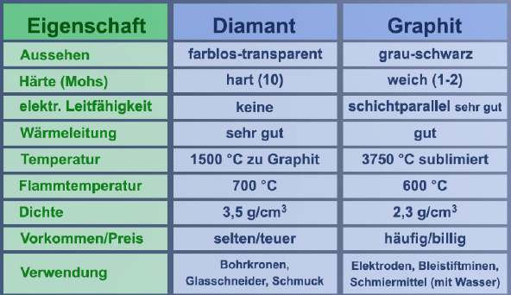

Slide 6

Die Bindung machts!

Slide 7

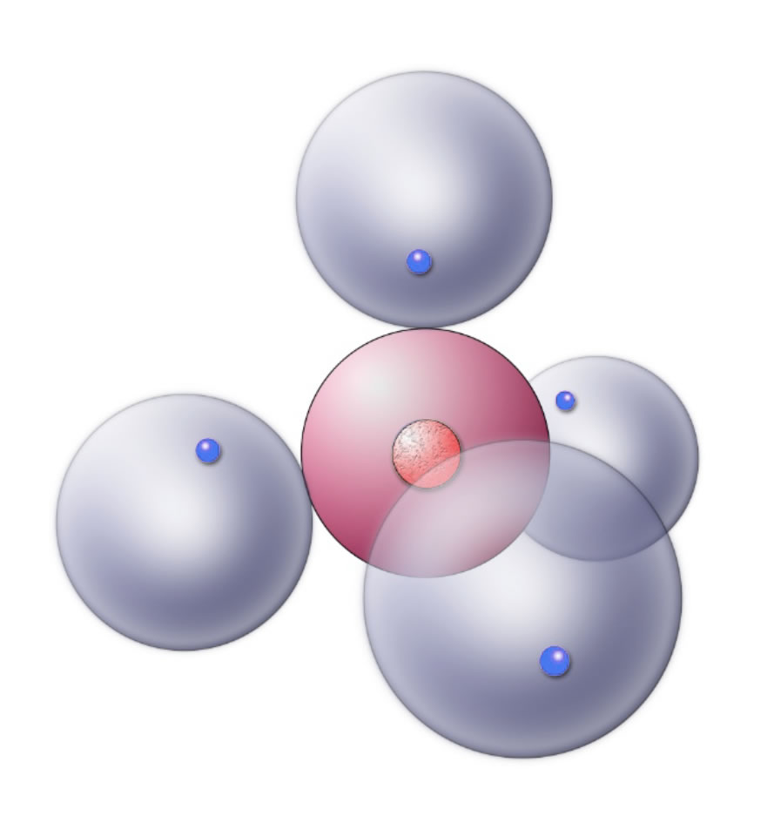
Die Elektronenverteilung im Kohlenstoffatom - Kugelwolkenmodell
Anzahl Protonen und Elektronen?
Anzahl Schalen?
Anzahl Valenzelektronen?
Verteilung der Elektronen im Kugelwolkenmodell?

Slide 8
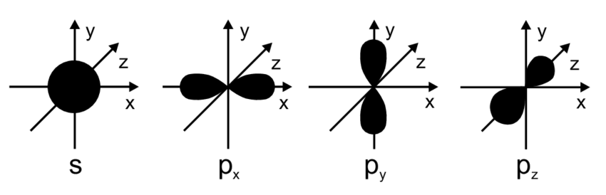
Neue Erkenntnisse der Quantentheorie: Das Orbitalmodell
Ein Orbital ist ein Bereich in der Atomhülle, in dem sich ein Elektron mit einer bestimmten Wahrscheinlichkeit aufhält. Jedes Orbital kann maximal 2 Elektronen aufnehmen.
Es gibt u.a. s-Orbitale (kugelförmig), p-Orbitale (hantelförmig), d-Orbitale und f-Orbitale
Schale: max. 2 Elektronen → s-Orbital
Schale: max. 8 Elektronen → s-Orbital + bis zu 3 p-Orbitale
Schale: max. 18 Elektronen → s-Orbital + 3 p-Orbitale + bis zu 5 d-Orbitale
…

Slide 9
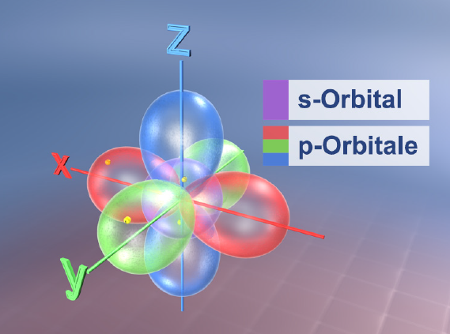
Energie und Besetzung der Orbitale
Energie
p_{x}
p_{y}
p_{z}
1
1
s
2. Schale
1
1
s
1
1
1. Schale
Orbitale eines C-Atoms (äußerste Schale)
Energieniveauschema für ein C-Atom
Besetzungsregeln:
Energieärmere Niveaus werden vor energiereicheren besetzt
Ein Orbital kann maximal zwei Elektronen aufnehmen (→ Pauli-Regel)
Energiegleiche Orbitale werden zunächst einfach besetzt (→ Hundsche Regel)

Slide 10
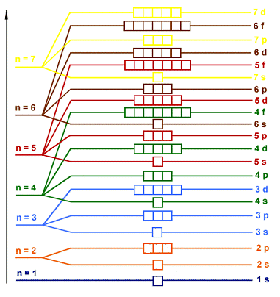
Exkurs: Elektronenverteilung / Besetzung der Orbitale und die Bildung von Nebengruppen
Energie
Ermittle die Elektronenverteilung im
a. Kalium-Atom (OZ 19)
b. Eisen-Atom (OZ 26)
K: 4. Periode
1. Hauptgruppe
1
1
1
1
1
Fe: 4. Periode
(→ 4 Schalen)
1. Nebengruppe
(→ restliche Elektronen aus der 3. Schale in d-Orbitale)
1
1
1
1
1
1
1
1
1
1
1
1
1
1
1
1
1
1
1
1
1

Slide 11
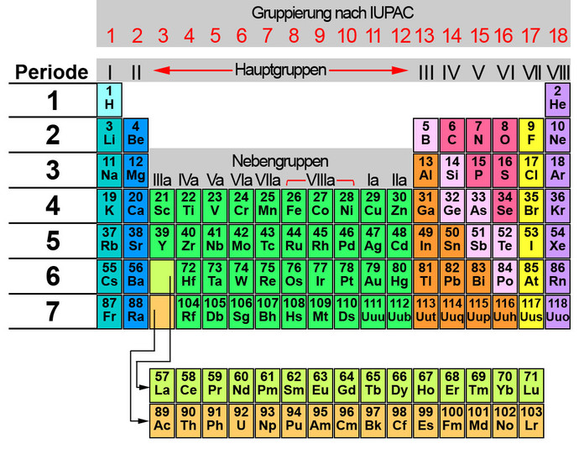
Exkurs: Aufbau des Periodensystems und die Elektronenverteilung in den Elementen
Besetzung der d-Orbitale
Besetzung der s-Orbitale
Besetzung der p-Orbitale
Besetzung der f-Orbitale

Slide 12
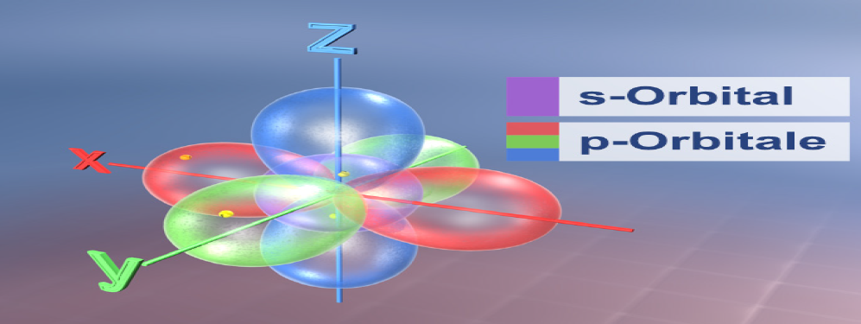
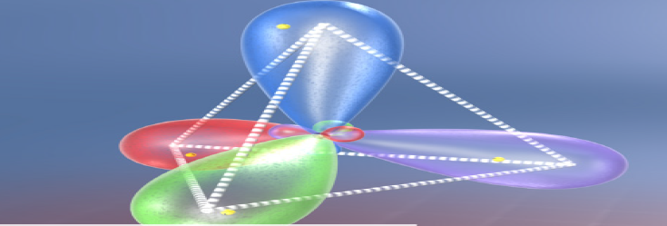
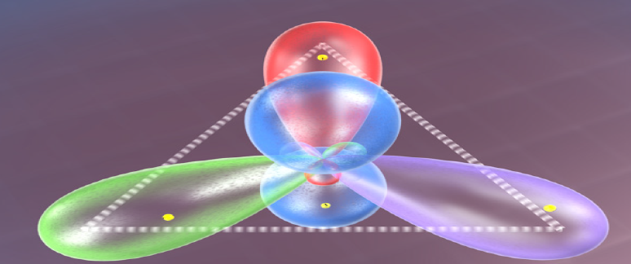
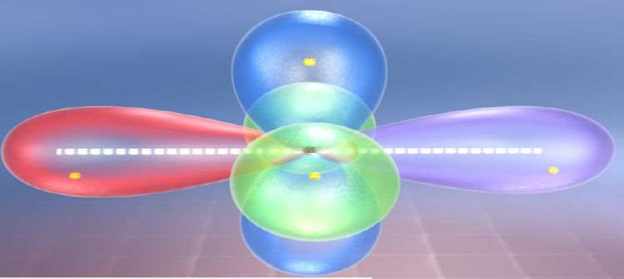
Die Anregung der Atome führt zu Hybridorbitalen durch eine Kombination von s- und p-Orbitalen:
Grundzustand
sp³
sp²
sp
Angeregte Zustände

Slide 13
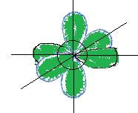
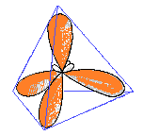
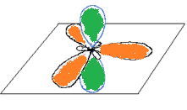
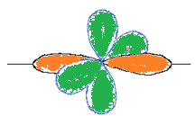
tetraedrisch
trigonal-planar
linear
Energie
Energie
Energie
Energie
p-Orbitale
1
p-Orbitale
1
1
p-Orbital
1
1
sp³-Hybridorbitale
1
1
sp-Hybrid-orbitale
s-Orbital
1
1
1
1
1
1
sp²-Hybrid-orbitale
1
1
2. Schale
1
1
1
1
1
1
1
1
1. Schale
1
Grundzustand
Angeregter Zustand mit 4 gleichwertigen sp³-Hybridorbitalen
Angeregter Zustand mit 3 gleichwertigen sp²-Hybridorbitalen und einem p-Orbital
Angeregter Zustand mit 2 gleichwertigen sp-Hybridorbitalen und zwei p-Orbitalen

Slide 14
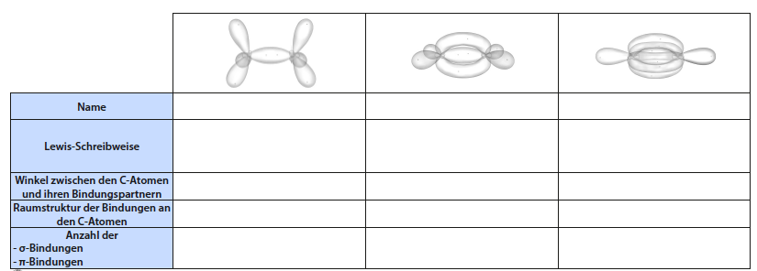
Bildung von Atombindungen durch Überlappung von Orbitalen

Slide 15
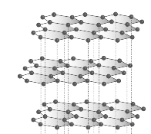
Graphit
Jedes C-Atom sp²-hybridisiert und mit drei Nachbaratomen durch σ-Bindungen verknüpft. Daraus ergibt sich eine
trigonal-planare Grundstruktur – ein Sechseckgitter, das sich in einer Ebene fortsetzt. Die jeweils vierten Elektronen befinden in den p_{z}-Orbitalen senkrecht zur Ebene. Sie bilden eine gemeinsame Elektronenwolke zwischen den Schichten, in denen sich die Elektronen frei bewegen können (delokalisiertes Elektronensystem).
Eigenschaft | Beschreibung | Erklärung
Aussehen | grau-schwarz glänzend | Licht(-Energie) wird entlang der Schichten absorbiert
Dichte | 2,3 g/cm³ | Wegen der höheren Abstände zwischen den Schichten geringer als beim Diamant
Härte | Sehr weich, Abriebverhalten | Stabile Atombindungen nur in einer Ebene; Schichtgitter; die einzelnen Schichten sind leicht voneinander lösbar
Elektr. Leitfähigkeit | nur entlang der Schichten, nicht senkrecht dazu | Die delokalisierten Elektronen sind entlang einer Ebene parallel zu den Schichten beweglich (delokalisiertes Elektronensystem)

Slide 16
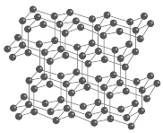
Diamant
Jedes C-Atom ist sp³-hybridisiert und mit vier Nachbaratomen durch σ-Bindungen verknüpft. Daraus ergibt sich eine tetraedrische
Grundstruktur, die sich in alle Raumrichtungen fortsetzt. Alle Elektronen sind fest gebunden (lokalisiert).
Eigenschaft | Beschreibung | Erklärung
Aussehen | Durchsichtig, glänzend | Licht(-Energie) wird reflektiert
Dichte | 3,5 g/cm3 | Regelmäßige und enge Struktur der Kohlenstoffatome
Härte | Sehr hart, kein Abriebverhalten | Stabile Atombindungen in alle Raumrichtungen
Elektr. Leitfähigkeit | Nicht vorhanden (Isolator) | Keine delokalisierten Elektronen vorhanden

Slide 17






Durch Bindungen entstehen aus Atomorbitalen Molekülorbitale
σ-Bindungen entstehen durch Überlappung von 2 s-Orbitalen oder 2 Hybridorbitalen. Sie sind rotationssymmetrisch zur Bindungsachse.
π-Bindungen entstehen durch Überlappung von zwei p_{y}- oder p_{z}-Orbitalen. Sie sind nicht rotationssymmetrisch zur Bindungsachse.
Aus der Überlappung von zwei Atomorbitalen (AO) bilden sich jeweils ein bindendes und ein antibindendes Molekülorbital (MO):
Bindende MO
Antibindende MO
σ-Bindung:
σ-Bindung:
π -Bindung:

Slide 18
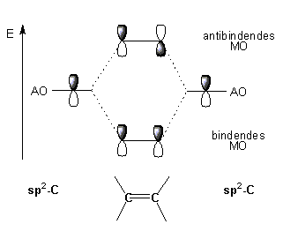
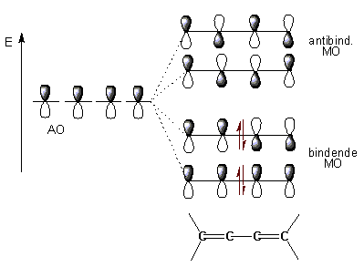
Molekülorbitale – Das Bändermodell
Je mehr Atomorbitale an einer Molekülbindung beteiligt sind, desto mehr MO entstehen. Die vorher identischen Energieniveaus der AO spalten in nahe beieinander liegende Energieniveaus der MO auf.

Slide 19
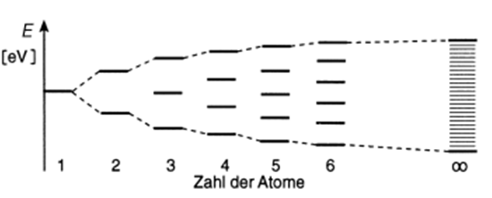
Je mehr Atome zusammengefügt werden, desto mehr getrennte aber enger beieinander liegende Energieniveaus bilden sich. Die Gesamtheit dieser Molekülorbitale nennt man ein Band. Die Orbitale im unteren Teil des Bandes wirken bindend, die im oberen Teil antibindend.
Die mit Elektronen besetzten Molekülorbitale bilden das Valenzband (HOMO*), die unbesetzten das Leitungsband (LUMO**).
*HOMO = highest occupied molecular orbital
**LUMO = lowest unoccupied molecular orbital

Slide 20
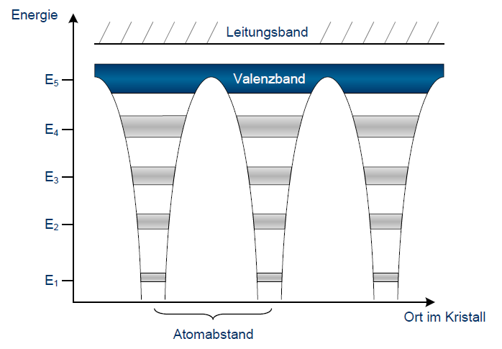
Im höchsten besetzten Energieniveau (HOMO) lassen sich die Elektronen nicht mehr einem bestimmten Atom zuordnen. Die Energiebänder verschmelzen zu einem kontinuierlichen Band, dem Valenzband

Slide 21
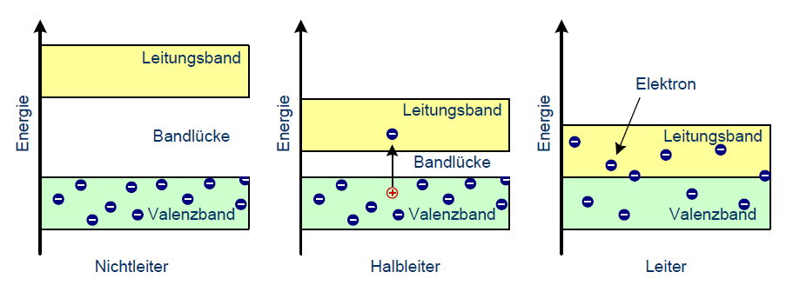
Durch die unterschiedlichen Besetzungen und Überschneidungen von Bändern kann man drei verschiedene Typen unterscheiden:
Isolator: Auch hier ist das Valenzband voll besetzt, doch die verbotene Zone ist zu groß, um von angeregten Elektronen übersprungen zu werden.
Halbleiter: Das Valenzband in einem Halbleiter ist voll besetzt. Die verbotene Zone ist jedoch schmal genug, um von thermisch angeregten Elektronen überwunden zu werden. Es entstehen Lücken im Valenzband, in welche andere Elektronen des Valenzbandes hüpfen können.
Leiter: Das Valenzband ist nur teilweise besetzt oder/und es überschneidet sich bei allen Metallen mit einem Leitungsband.

Slide 22
Aufgabe:
Suche unter http://www.nanopartikel.info/nanoinfo/materialien Informationen zu den verschiedenen Kohlenstoff-Nanomaterialien heraus.
Gliedere deine Informationen nach:
Beschreibung des Materials
Eigenschaften
Anwendungsbereiche / Vorkommen
Herstellungsprinzip
Gesundheitliche Einschätzung
Umweltwirkung

Slide 23
Kohlenstoff-Nanoröhrchen | Carbon Black | Graphen | Fulleren
Bao-Bao Bruno Bastian Daniel Roth Daniel Roll Felix | Fabian Ferdinand Gregor Ivan Jannik Konstantin | Leonidas Leonie Leon Marvin Michelle Moritz | Noah Noah-Pascal Nadine Ronja Robin Stefan

Slide 24
Zeit: 40 Minuten
Gruppenaufgabe:
Tauscht euch in der Gruppe über die unterschiedlichen Kohlenstoff-Nanomaterialien aus und vergleicht sie miteinander hinsichtlich der recherchierten Aspekte. Begründet die jeweiligen Stoffeigenschaften mit dem atomaren Aufbau.
Haltet die Informationen in einer übersichtlichen Tabelle fest.

Slide 25
Empfindlicher Biosensor Kohlenstoff-Nanoröhrchen messen Aktivität einzelner Enzymmoleküle in Echtzeit
"Kohlenstoffnanoröhren haben interessante Eigenschaften, die sie extrem sensitiv machen. Die wichtigste davon: Sie sind hohl. Wenn sie Strom leiten, bewegen sich deshalb alle Elektronen auf ihrer Oberfläche, in direktem Kontakt mit der Umgebung. Wenn dort irgendetwas passiert, verändern sich sofort die elektrischen Eigenschaften. Bei Nanodrähten aus Kupfer oder Gold ist das anders. Da fließen die Elektronen vor allem im Inneren, haben also viel weniger Kontakt zur Außenwelt. Dieser Unterschied macht Nanoröhren zu etwas Besonderem."
"Wir können einzelne Moleküle dabei beobachten, wie sie in Echtzeit miteinander reagieren. Das ist wirklich ein Durchbruch.„
Quelle: http://www.deutschlandfunk.de/empfindlicher-biosensor.676.de.html?dram:article_id=29263

Slide 26
Verwendung von CNTs
Die Kohlenstoffröhrchen können sich sowohl wie ein Metall als auch wie ein Halbleiter verhalten und eignen sich damit für einen Einsatz in zukünftigen Nanotransistoren und anderen elektronischen Bauteilen.
Schwierigkeiten
CNTs sind wie Diamant oder Graphit weder in Wasser noch
in organischen Lösungsmitteln löslich. Ziel ist es darum, die
Oberfläche zu verändern oder sie mit “Verbindungsmolekülen“
zu versehen, so dass sie sich in neue Materialien
einarbeiten lassen.

Slide 27
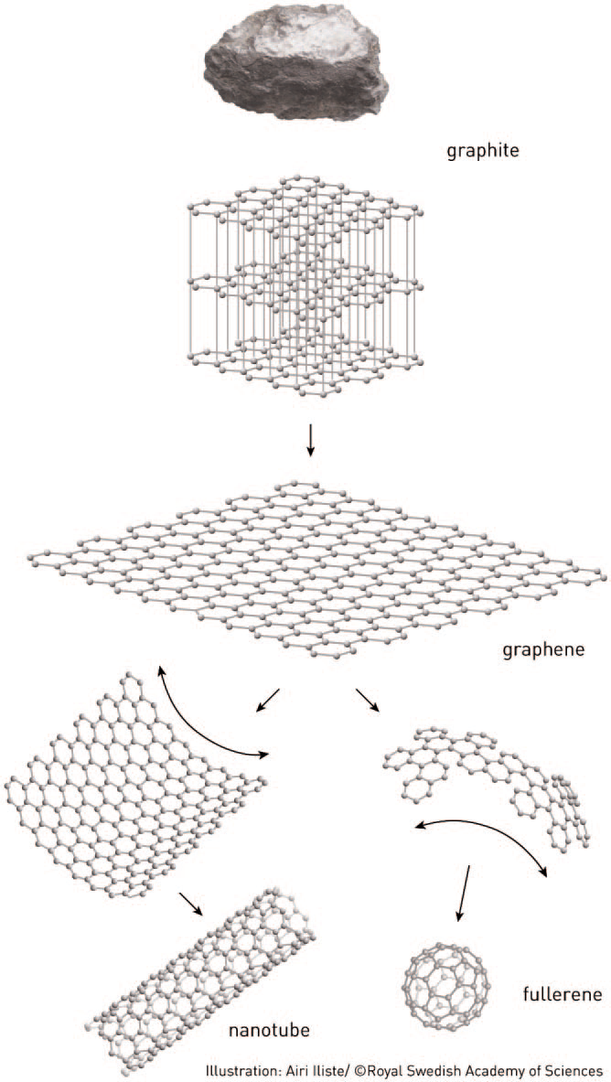

Slide 28
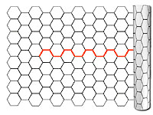

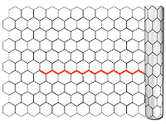

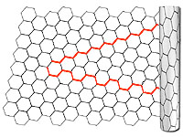

Nanotubes
Armchair-Röhren
Zickzack-Röhren
Chiral-Röhren

Slide 29
10x zugfester als Stahl
Doppelt so stabil wie Diamant
Leer oder gefüllt
Offenes oder geschlossenes Ende
SWNT
Single Wall Nanotube
MWNT
Multiple Wall Nanotube

Slide 30
Modifikationen (Anordnung der Atome) des Kohlenstoffs
Ruß besteht aus einzelnen Kohlenstoffatomen, die in irgendeiner Form zusammenhängen.
→ schwarz, pulvrig
Graphit besteht aus übereinander liegenden, ebenen Schichten. Jedes C-Atom ist mit 3 weiteren C-Atomen verbunden (sind als Sechsringe erkennbar).
Elektrische Leitfähigkeit
Weich
Schwarz, glänzend
Im Diamant ist jedes C-Atom tetraedrisch von 4 weiteren C-Atomen mit Einfachbindungen verbunden.
Nicht elektrisch leitend
Große Härte
Durchsichtig, stark lichtbrechend
Notes:
Modelle Chemiesaal!

Slide 31
Nanotubes

Slide 32
Stanford-Forscher bauen ersten Computer mit Kohlenstoff-Nanoröhren
Forscher der Stanford University verkünden: Wir haben einen Rechner gebaut, der auf der Basis von Kohlenstoff-Nanoröhrchen läuft. Ein einfaches Modell zwar, das auf eigentlich veralteter Technik beruht und gerade mal 20 Standardbefehle sauber ausführen konnte. Aber es scheint immerhin der erste Sprung über den Bereich der Grundlagenforschung hinaus zu sein.
Die Nanoröhrchen sollen als Leitermedien deutlich schneller und dabei energiesparender sein als herkömmliche Siliziumchips. Sie halten erheblich mehr Spannung aus und könnten dafür sorgen, dass die so genannte Moore’sche Regel, nach der sich die Leistungsfähigkeit der Prozessoren alle 18 Monate verdoppelt, gültig bleibt – also mit dem Tempo der Anwendungsentwicklung weiterhin Schritt hält.
Quelle: http://www.ingenieur.de/Themen/Forschung/Stanford-Forscher-bauen-Computer-Kohlenstoff-Nanoroehren

Slide 33
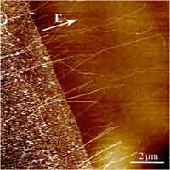
Fullerene („Buckyballs“)
1985 künstlich aus Graphit hergestellt von Kroto, Smalley und Curl (Nobelpreis 1996)
Käfigstruktur: C-Atome, die wie Fußbälle aus Fünf und Sechsecken angeordnet sind; jedes C-Atom hat 3 Bindungspartner.
weich, elastisch
Hitzebeständig
Elektrisch leitfähig bei tiefen Temperaturen ohne Verlust (Supraleiter)
Nanotubes

Slide 34
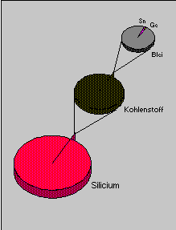
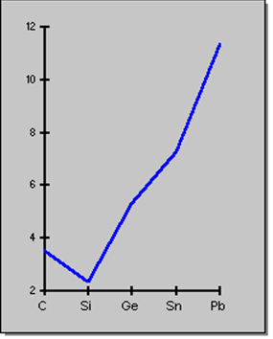
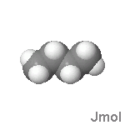
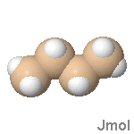
Das besondere Element Kohlenstoff oder: Warum nicht Silizium?
Vergleich C und Si:
Häufigkeit/Vorkommen
Stellung im PSE
Atombau
Atomgröße
Elektronegativität
Dichte
Häufigkeit der Elemente der 4. Hauptgruppe
Verbindungen mit Wasserstoff:
Dichte bei 20°C in g/cm³
Alkan
Silan

Slide 35
 | Kohlenstoff | Silizium
Häufigkeit/Vorkommen | Häufigstes Element der lebenden Materie | Häufigstes Element der Erdkruste (SiO₂ = Quarz)
Stellung im PSE | 4. Hauptgruppe 2. Periode | 4. Hauptgruppe 3. Periode
Atombau | 6 p, 6 n, 6 e- 4 Valenzelektronen | 14 p, 14 n, 14 e- 4 Valenzelektronen
Atomradius (pm) | 77 | 117
Elektronegativität | 2,5 | 1,7
Dichte (g/cm³) | 3,51 | 2,33
Kohlenstoff hat einen kleineren Atomdurchmesser → es neigt dazu, Mehrfachbindungen einzugehen, da 4 Bindungspartner räumlich angeordnet werden müssen.
Kohlenstoff hat eine mittlere EN → bildet stabile Atombindungen aus, v.a. mit Wasserstoff
Kohlenstoff geht stabile Atombindungen mit anderen C-Atomen ein → große Vielfalt an Verbindungen möglich

